Slide 1
Мастер-класс для детей дошкольного возраста
в технике Айрис-фолдинг Приветствуем всех маленьких художников! Приглашаем вас принять участие в увлекательном мастер-классе по технике Айрис-фолдинг.
Это особый вид творчества, который позволяет создавать красочные
и оригинальные композиции из цветной бумаги. В этом мастер-классе мы научим вас не только технике Айрис-фолдинг, но и познакомим с различными формами и цветами.
Каждый шаг будет сопровождаться подробными объяснениями и демонстрациями, чтобы вы смогли легко освоить новое искусство.

Slide 2
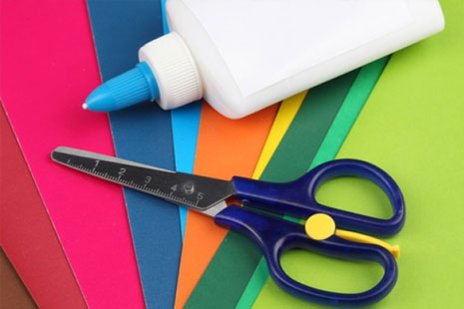
Для работы нам понадобится:
картон,
цветная бумага,
макетный нож,
ножницы,
клей или скотч,
шаблон

Slide 3
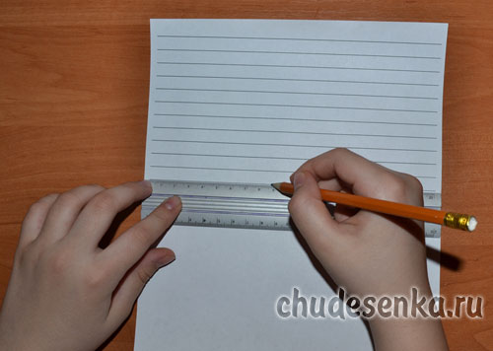
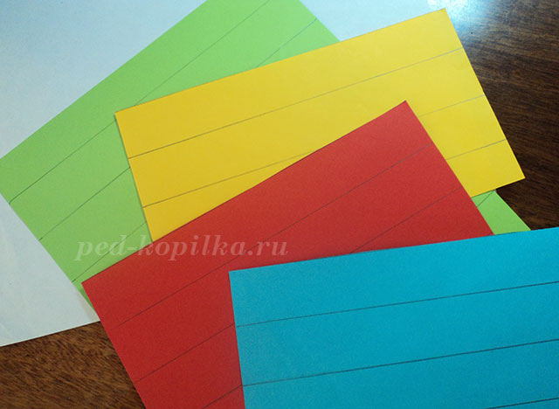
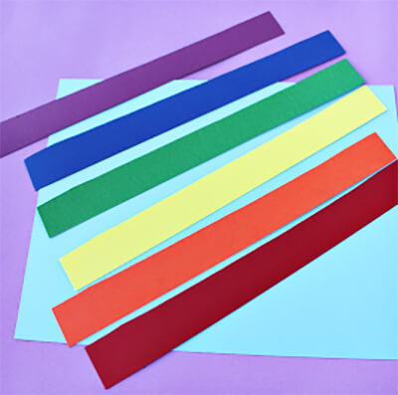
Готовим полоски бумаги
Листок кладем вертикально и с помощь линейки расчерчиваем полоски. Ширина полосок 2 см. Для детей делающих поделку в первый раз, ширину полосок нужно сделать 4 см.

Slide 4
Длина полоски должна быть длиннее, рисунка на 2 см (чтобы ее можно было свободно приклеить). Необходимо определиться, сколько цветов будет использовано для изготовления поделки. Затем каждую полоску складываем вдоль пополам, цветной стороной вверх.

Slide 5
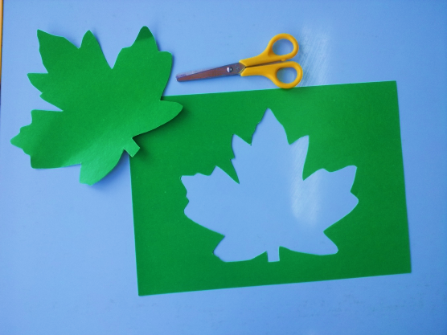
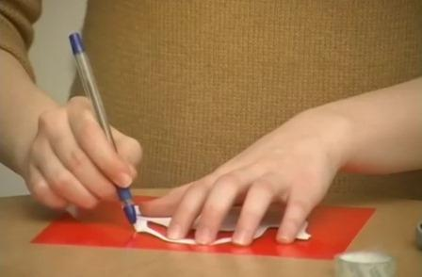
Работать в новой технике понравиться всем детям, которые умеют держать ножницы. Для начала шаблон лучше подготовить взрослым, а дети с опытом работы могут начертить и вырезать самостоятельно. Накладывают и закрепляют шаблон лицевой стороной уже к лицевой стороне подложки.

Slide 6
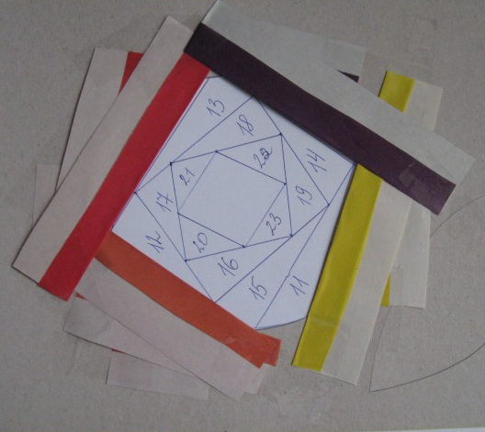
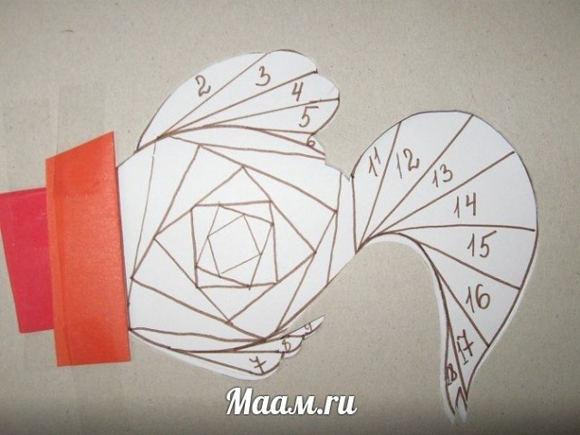
Начинать приклеивать полоски необходимо сгибом в центр по линиям схемы. Клеем намазать только концы полосок, выходящие за пределы рисунка. Двигаться нужно всё время в одном направлении (здесь — по часовой стрелке) и соблюдать точное чередование цветов. Слишком длинные полоски можно подрезать. Так заполнить по схеме весь рисунок. Не забудьте заклеить центр.

Slide 7
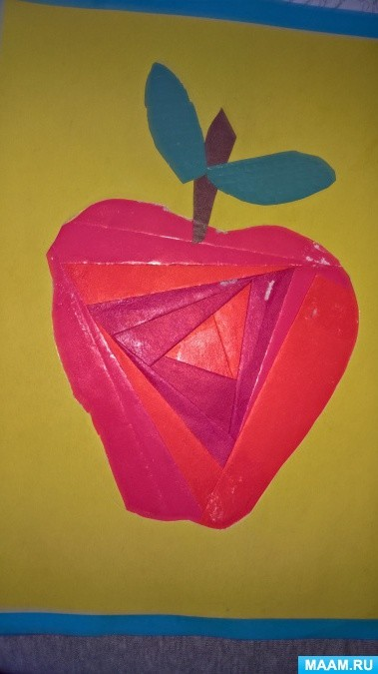
После того, как все полосы приклеены – переворачивают подложку. Получается своеобразный яркий и необычайно красочный «многослойный» спиральный или «складчатый» узор или рисунок.
Изнаночная сторона заклеивается чистым листом бумаги. Ее размер может быть немного больше основы и тогда у работы получится элегантная рамочка.
Аппликация, если это необходимо, дополняется деталями.

Slide 8
Оформление и финишная обработка: - Добавление фоновой бумаги: к созданному айрис-фолдингу можно добавить фоновую бумагу, чтобы придать работе больше глубины и интересности. - Украшение и декорирование: используя декоративные элементы, такие как стразы, ленты, блестки или другие детали, можно украсить и дополнить работу по своему вкусу.

Slide 9
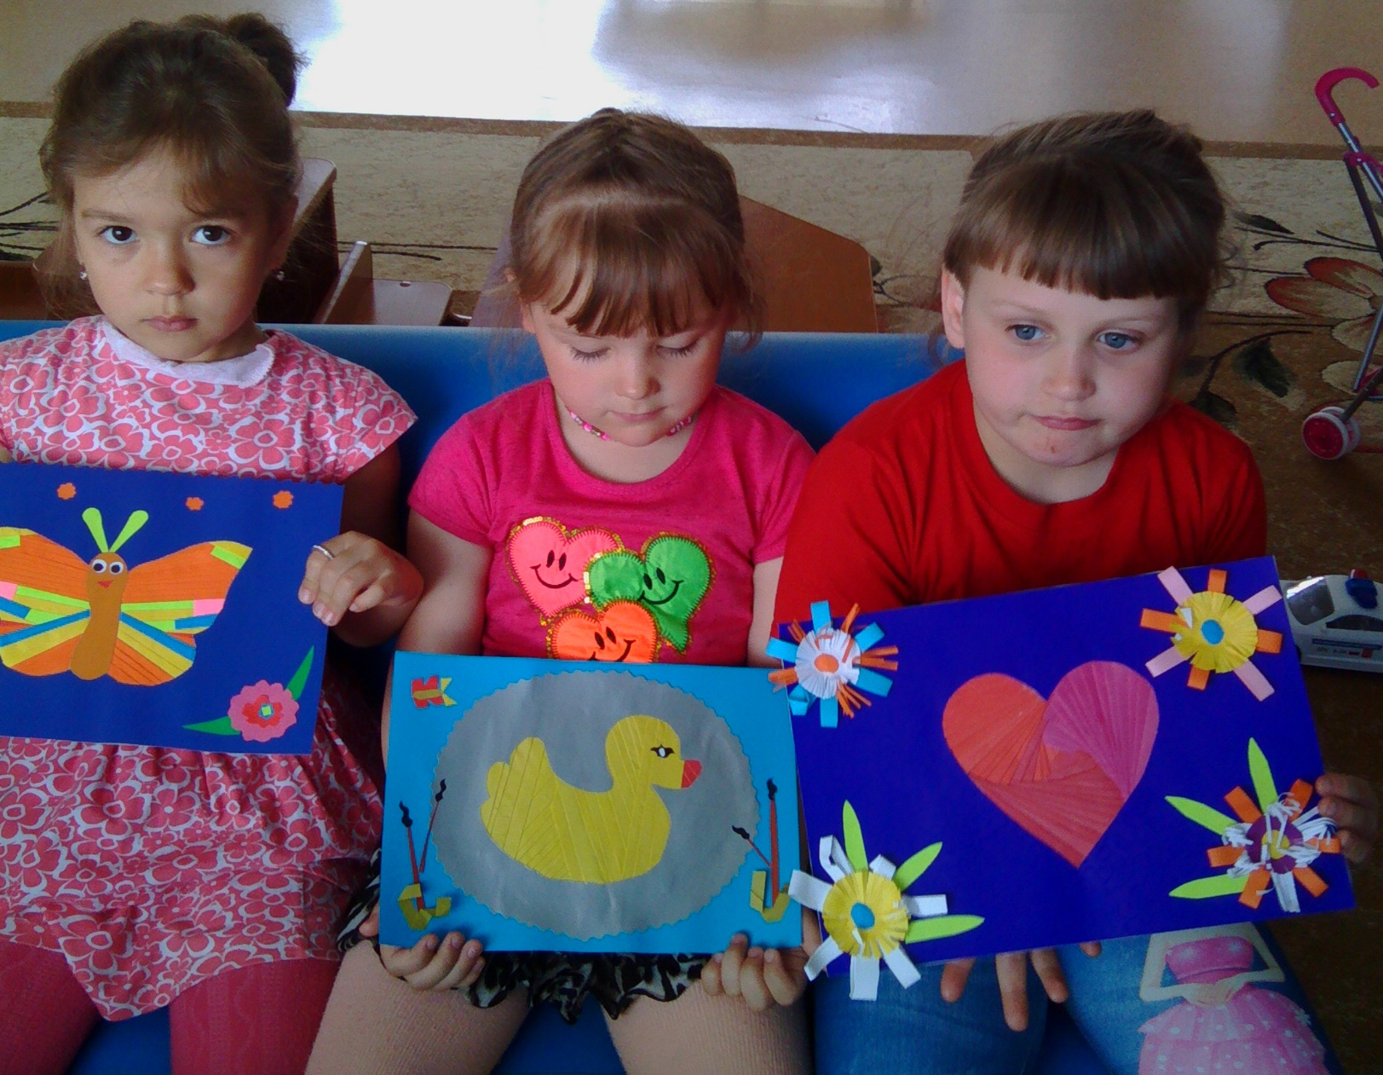
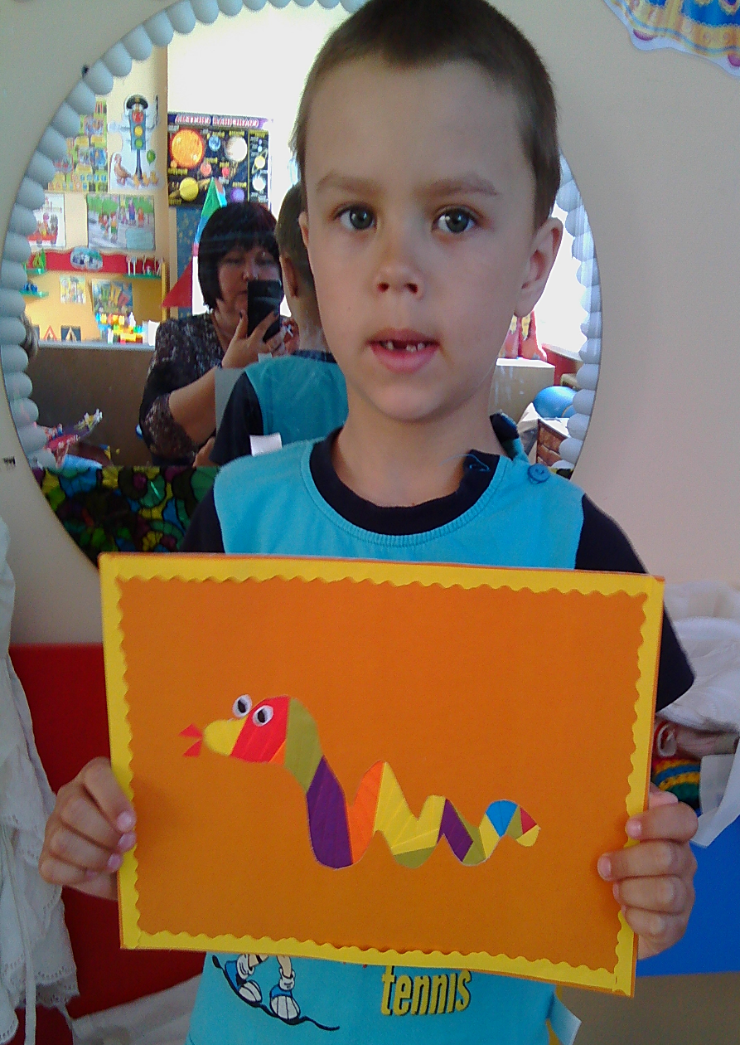

Slide 10
Достоинств айрис-фолдинга в развитии ребенка довольно много. Занятия айрис-фолдингом помогают развивать внимание, наблюдательность, творческое воображение и пространственное мышление ребят, одновременно воспитывая у них трудолюбие, аккуратность и точность в работе, полезные трудовые навыки и творческую самостоятельность. Параллельно с этим происходит сенсорное развитие детей в процессе знакомства с цветом, формой и величиной предмета. Одним из главных достоинств айрис-фолдинга является то, что оно укрепляет у детей способность работать руками под контролем сознания, у них совершенствуется мелкая моторика рук, происходит тренировка глазомера.
.

